Slide 1

«Права дитини»

Slide 2

ПРАВА ДИТИНИ
ПРАВА – забезпечені законом можливості мати, користуватися й розпоряджатися соціальними благами й цінностями, користуватися основними свободами у встановлених законом межах

Slide 3

ПРАВА ДИТИНИ
В 1989 році ООН прийняла окремий документ під назвою
«Конвенція про права дитини».
Конвенція – це міжнародна угода. В ній держави беруть зобов’язання дотримуватись прав кожної дитини. Цей особливий документ було ратифіковано 191 країною світу
Відповідно до умов конвенції, уряди зобов'язані задовольняти основні потреби дітей та допомагати їм повністю розкрити свій потенціал. Центральним для цього є визнання того, що кожна дитина має основні фундаментальні права

Slide 4

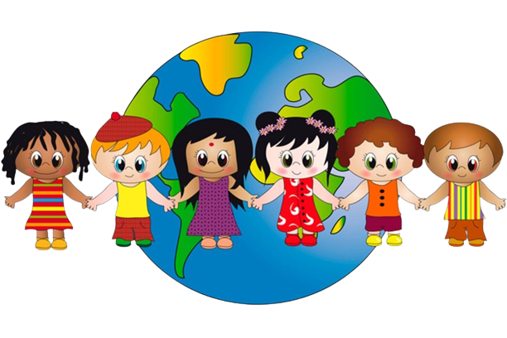
ПРАВА ДИТИНИ
Стаття 1
Дитиною вважається людина віком до 18 років
Стаття 2
Всі діти є рівними у своїх правах

Slide 5

ПРАВА ДИТИНИ
Стаття 3
Всі діти мають право на любов і піклування
Стаття 6
Невід᾽ємне право дитини на життя

Slide 6

ПРАВА ДИТИНИ
Стаття 12
Всі діти мають право на власну думку
Стаття 16
Всі діти мають право на особисте життя

Slide 7
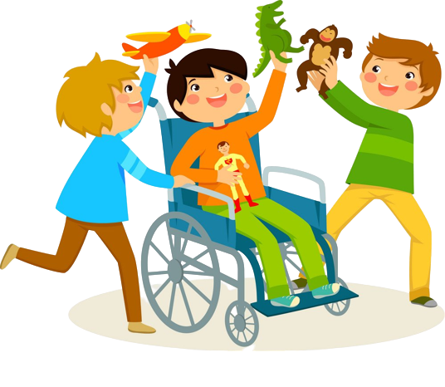
ПРАВА ДИТИНИ
Стаття 20
Особлива турбота про дітей - сиріт
Стаття 25
Особлива турбота про дітей - інвалідів

Slide 8
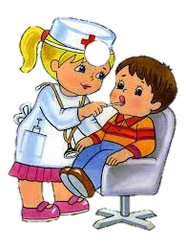
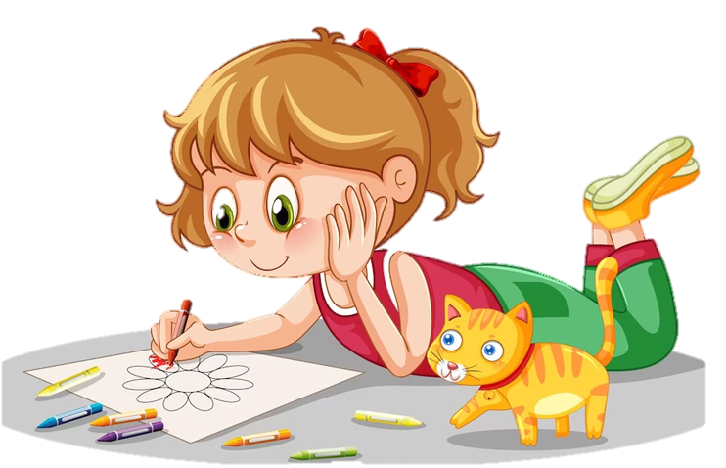
ПРАВА ДИТИНИ
Стаття 24
Всі діти мають право на медичну допомогу
Стаття 26
Всі діти мають право на розвиток талантів

Slide 9

ПРАВА ДИТИНИ
Стаття 31
Всі діти мають право на відпочинок
Стаття 33
Всі діти мають право на захист від наркоманії

Slide 10


ПРАВА ДИТИНИ
Стаття 33
Дітей не можна залучати до бойових дій
Стаття 39
Всі діти мають право на захист від викрадення і продажу

Slide 11

ПРАВА ДИТИНИ
Стаття 37
Діти не повинні стати жертвами насильства

Slide 12
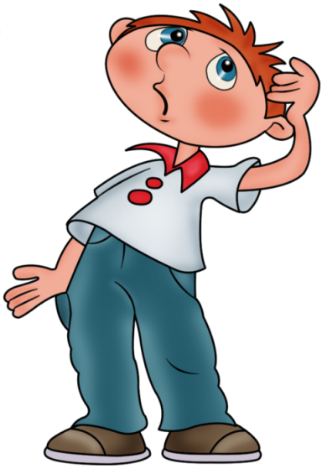
ОБОВ’ЯЗКИ ДИТИНИ
Поважати і любити своє оточення. Ставитися до людей так, як ти хотів, щоб ставились до тебе.
Поважати близьких та друзів. Не принижувати гідності жодної людини. Поводитись так, щоб своєю поведінкою не порушувати прав іншої людини.
Бути толерантним до всіх людей. Поважати їх і допомагати їм.
Дотримуватись режиму харчування. Вживати продукти до кінця терміну придатності. Поважати працю кухарів.
Дотримуватись правил моральної етики; організовувати дозвілля так, щоб воно приносило корись і не заважало іншим.

Slide 13

ОБОВ’ЯЗКИ ДИТИНИ
Сумлінно навчатись; активно працювати на уроках, готуватись самотужки; старанно виконувати домашні завдання.
Дотримуватись певних норм поведінки, прийнятих у суспільстві. Намагатись не створювати ситуації, які призводять до порушення закону.
Поважати своє оточення. Давати нагоду кожному висловлювати свої думки. Не нав’язувати своїх поглядів іншим, якщо вони з ними не згодні.
Цінувати і дбати про своє здоров’я. Виконувати приписи лікарів у разі потреби.
Поважати співрозмовників. Коректно і тактовно висловлювати свої думки. Дотримуватись правил мовного етикету.

Slide 14

ОБОВ’ЯЗКИ ДИТИНИ
З повагою ставитися до людей, які піклуються про нас.
Виконувати роботу, яка не завдає шкоди здоров’ю. Виконувати всі види обслуговуючої праці.
Самостійно знаходити інформацію в різноманітних джерелах.
Не ображати і не принижувати оточуючих.
Дотримуватись норм і правил поведінки, прийнятих у суспільстві. Не створювати ситуацій, що можуть спричинити нещасні випадки.

Slide 15

ПРАВА ДИТИНИ
Отже, від народження всі люди мають певні права, які гарантовані і захищаються державою. Їх потрібно знати й реалізовувати. Але важливо запам’ятати: поводитись слід так, щоб своєю поведінкою не порушувати прав іншої людини. Незнання закону не звільняє від відповідальності за вчинки, дії або бездіяльність

